Slide 1
Web组介绍
XDU-ISC | 文康达

Slide 2
目录 | INDEX
#1
何为WEB
#2
WEB技术概览
#3
关于浪潮WEB组

Slide 3
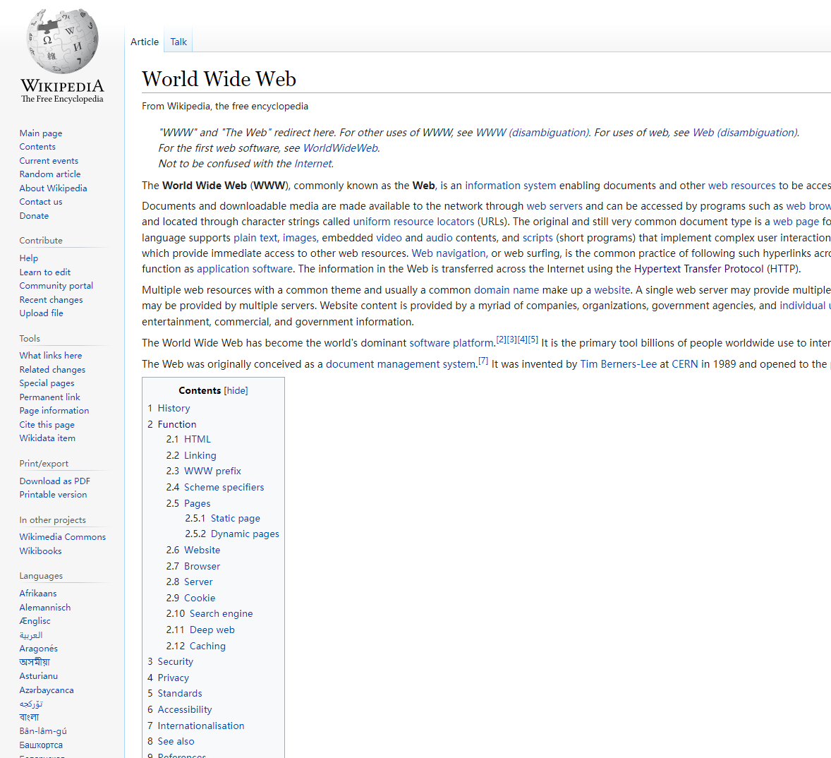

何为WEB
Chapter#1

Slide 4
何为WEB
The World Wide Web (WWW), commonly known as the Web, is an information system enabling documents and other web resources to be accessed over the Internet.
The World Wide Web is a global collection of documents and other resources, linked by hyperlinks and URIs.
——Wikipedia

Slide 5
HTTP://hello.web
HTTP 是一个应用层协议，是 Web 应用通信的基础。
当你在浏览器里输入 http://baidu.com 时，就是以 HTTP 协议向服务器发出请求，从而获得服务器的响应，在此处就是网页内容。

Slide 6
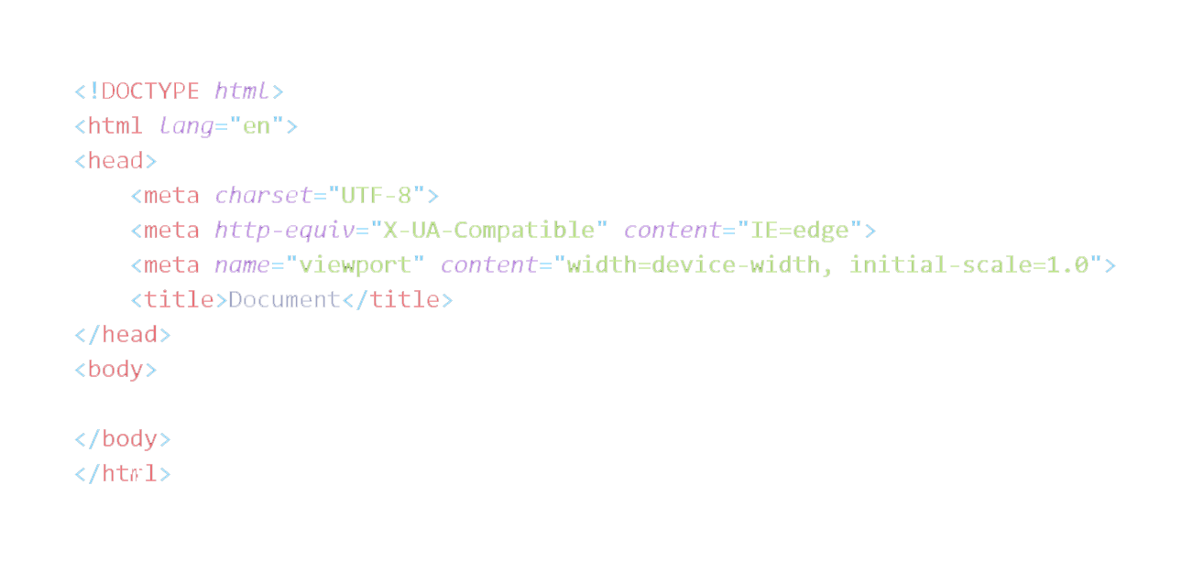
WEB技术概览
Chapter#2

Slide 7
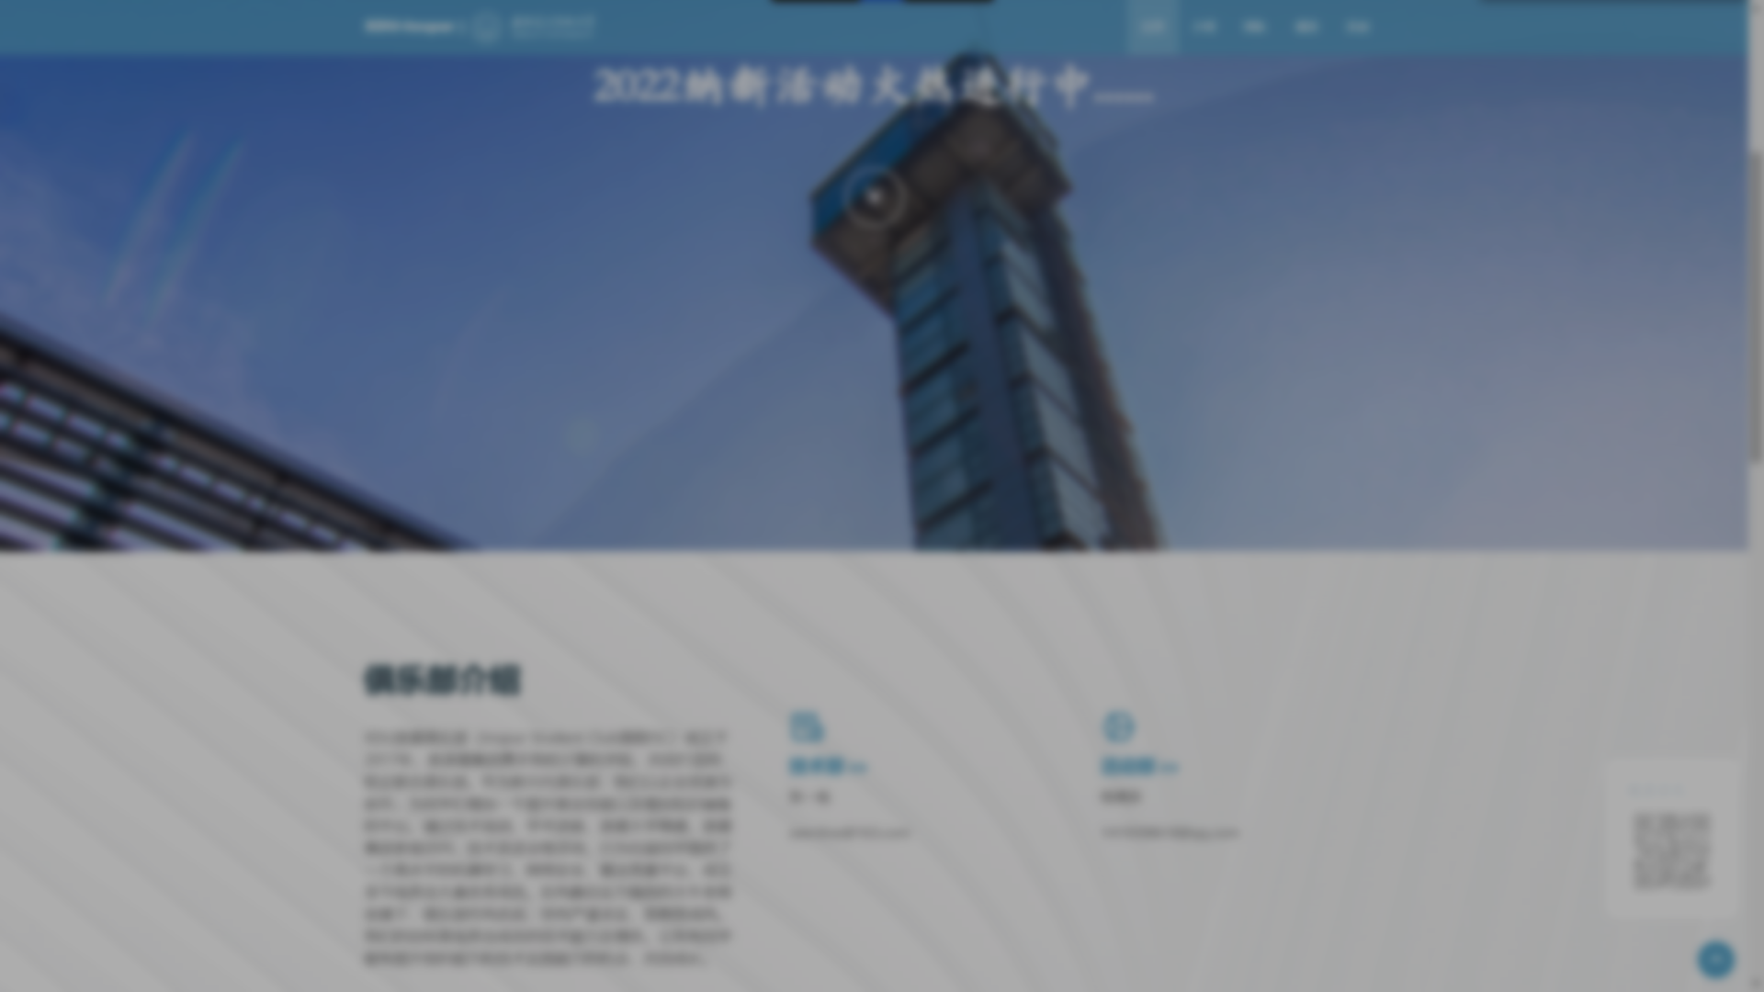
前端
通常指的是 Web 页面以及 App 页面。而前端开发就是指构建 Web 页面以及 App 页面，并呈现给用户的过程。
前端中的网页由三大件组成：
HTML（内容），CSS（样式），JavaScript（程序）。
以它们为基础，又诞生了一批前端开发框架，如Vue，React等。
后来，前端又走出浏览器。

Slide 8
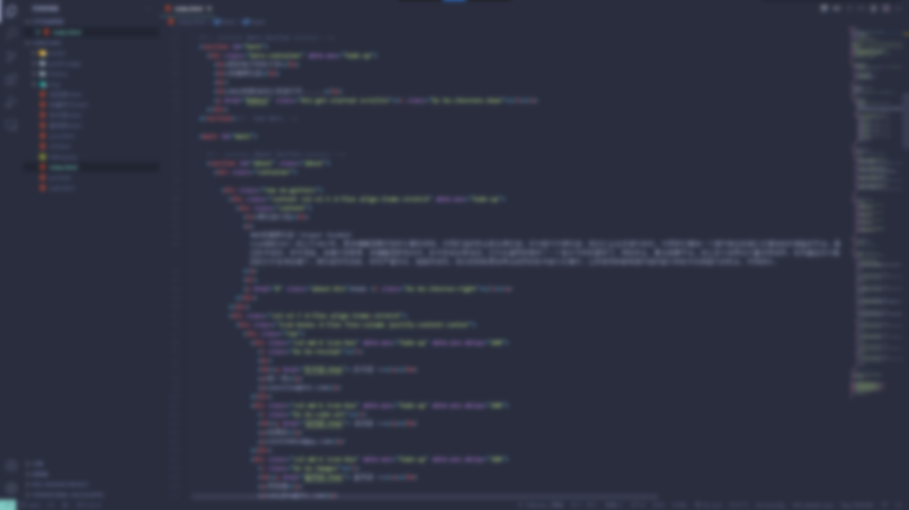
前端
随着Electron，React Native等框架的成熟，前端技术也来到了桌面和移动应用开发。越来越多的开发者开始使用前端技术来开发用户界面，并获得了不错的反响。
同时，ES6的实施、webpack等技术的推行，带来了前端工程化的概念。

Slide 9
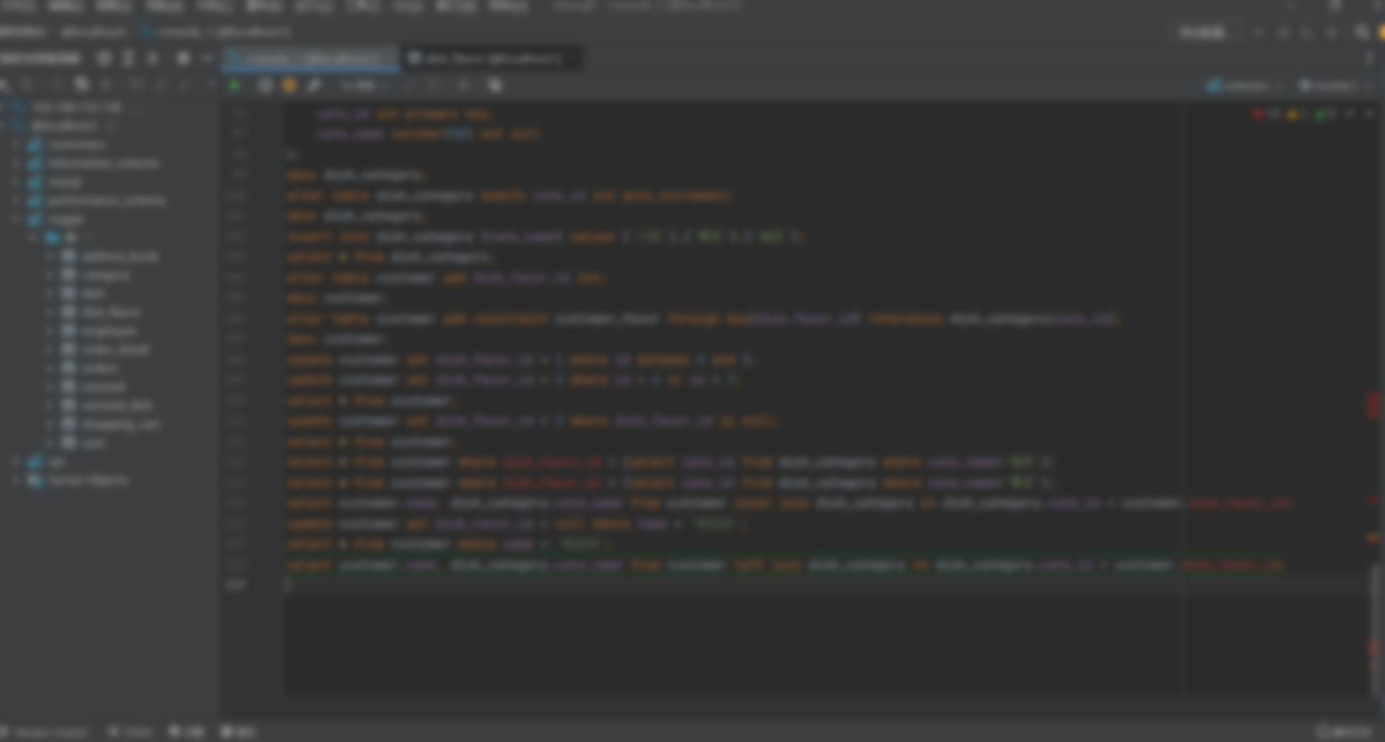
后端
后端就是工作在可视界面背后的系统，控制着前端展示的数据，并管理数据。后端更多的是与数据库进行交互以处理相应的业务逻辑，需要考虑的是如何实现功能、数据的存取、平台的稳定性与性能等。
后端常用开发语言有Java, go语言等
以Java开发Web后端为例，除了精通Java语法，还需要学习Javaweb，主流开发框架SSM，项目管理技术Maven, 数据库语言SQL，操作系统Linux等。

Slide 10
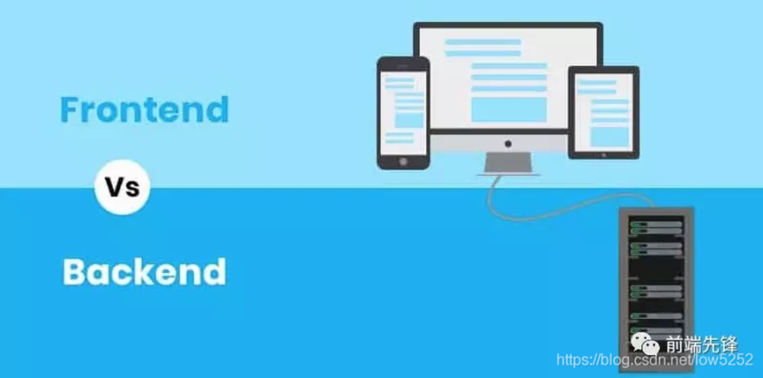
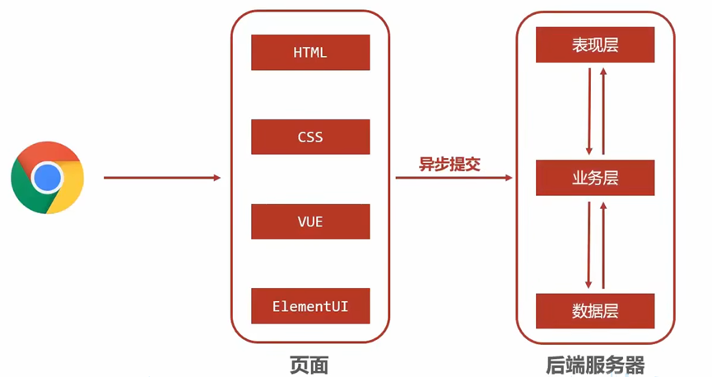
后端开发人员需要更多地了解应用程序架构，因为大多数情况下，后端开发人员需要去构建应用程序的体系结构和内部设计。一个好的后端开发人员得知道如何使用各种框架和库，如何将它们集成到应用程序中，如何维护数据的安全性，以及如何构建代码和业务逻辑，用一种使系统更易于维护的方式。

Slide 11
关于浪潮WEB组
Chapter#3

Slide 12
关于浪潮WEB组
#简介#
WEB组以学习前后端开发为核心，致力于让成员了解并动手实践网站开发、桌面应用构建、服务端开发等，使成员们爱上WEB开发，用WEB技术创造便利。
#活动#
组内的日常活动主要是学习和实践Web技术，以及定期进度汇报、组会答疑等。

Slide 13
Questions?

Slide 14
Thanks! Welcome to Web!
XDU-ISC Web

